Slide 1
Road Map NWCC

Slide 2
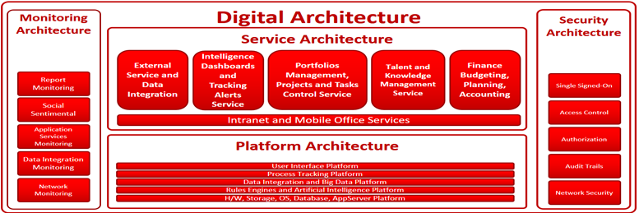
Digital Blueprint
การออกแบบ Enterprise Architecture ตามมาตรฐาน
รวบรวมฐานข้อมูล เพื่อการวิเคราะห์ ติดตาม ปรเมินผล เพื่อให้ฐานข้อมูลน้ำเป็นระบบเดียว National Single Data Base
Digital Blueprint
Insight and Monitoring
Citizen Relationship
Management
Core Services
Corporate Admin.
Regulatory Compliance
รายงานผลการดำเนินงาน
งานสื่อสารและปสพ.
Single Command Center
ยุทธศาสตร์การบริหารจัดการทรัพยากรน้า
การจัดการธรรมาภิบาล
คาดการณ์สถานการณ์น้ำ
การจัดสรรน้ำ
บุคคลากร
การประเมิณและตรวจสอบ
งานสำนักเลขาธิการ
งานรับร้องเรียน
วิเคราะห์ติดตามสถานการณ์และการบริหารจัดการทรัพยากรน้า
บัญชีและการเงิน
การจัดทำรายงานน้ำ
งานขับเคลื่อนโครงการ
บริการ IT/Digital
พรบ.ทรัพยากรน้า
Enterprise Information Management และการเชื่อมโยงข้อมูล
ฐานข้อมูลทรัพยากรน้ำ
ฐานข้อมูลแผนงานและโครงการสำคัญ
ฐานข้อมูลภายในหน่วยงาน
ฐานข้อมูลการติดตามประเมินผล
ฐานข้อมูลอื่นๆ

Slide 3
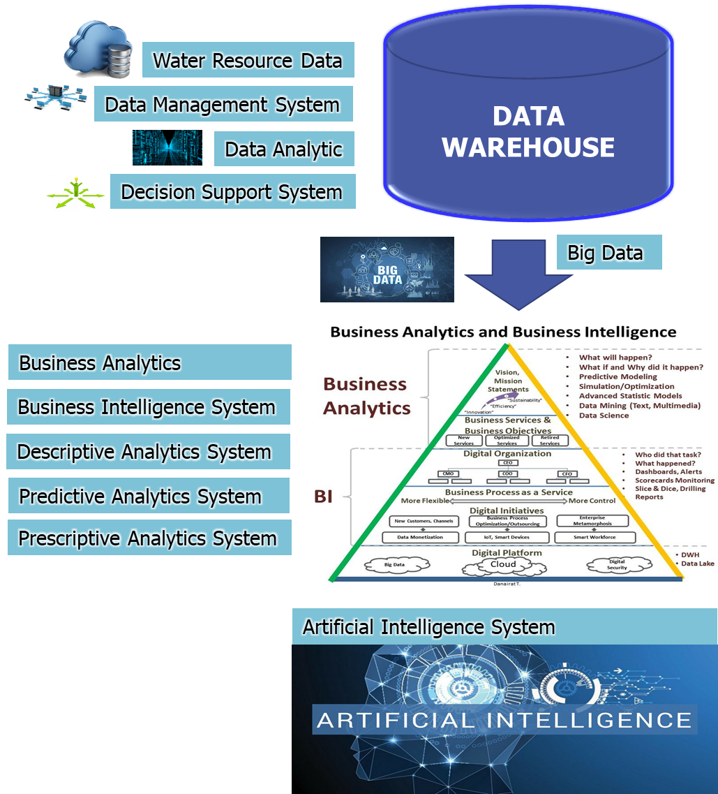
ระบบจัดการฐานข้อมูล
เป้าหมาย
มีการบูรณาการข้อมูลกับส่วนราชการ
มีการเชื่อมโยงข้อมูลจากทุกส่วนราชการ
มีมาตรฐานข้อมูลที่สามาถเชื่อมโยงและใช้ร่วมกัน
มาตรฐานการส่งข้อมูลเป็น On Time / Real Time
มีมาตรฐานของเครื่องมือในการจัดเก็บข้อมูล
มีระบบการคาดการณ์ และระบบการตัดสินใจที่แม่นยำ
มีระบบการเรียนรู้ที่มีความแม่นยำ
มีระบบการติดตามประเมินผลที่ใช้มาตรฐานเดียวกัน
มีระบบการแสดงผลและการรายงานที่เป็นมาตรฐาน เข้าใจง่าย

Slide 4




ผลการดำเนินการศูนย์อำนวยการน้ำแห่งชาติ
มีการรวบรวมข้อมูลจากส่วนราชการที่เกี่ยวข้องกับน้ำ
มีการร่วมบูรณาการข้อมูลเพื่อการตัดสินใจ
มีการจัดทำ MOU ในการแลกเปลี่ยนข้อมูล
มีการบูรณาการข้อมูลประกอบการตัดสินใจ
มีการจัดทำฐานข้อมูลบนระบบ Clouds
มีการวางมาตรฐานข้อมูลด้านภูมิสารสนเทศบน Geo-Cloud
รวบรวมข้อมูลบนระบบ Clouds
มีการจัดวางระบบ Server เพื่อการรวบรวมข้อมูล
จัดระบบ Intranet พร้อมระบบกระจายสัญญาณ เพื่อการเข้าถึงข้อมูล
จัดหาเครื่องคอมพิวเตอร์พร้อม Software ในการปฏิบัติงาน
จัดวางระบบโปรแกรมสำเร็จรูปเพื่อสนับสนุนการปฏิบัติงาน
Data

Slide 5
แผนงาน Infrastructure และแผนยุทธศาสตร์ ICT ของสำนักงานทรัพยากรน้ำแห่งชาติ
ICT Work Plan
จัดทำยุทธศาสตร์ ICT
จัดทำยุทธศาสตร์ ICT ทรัพยากรน้ำ (11 M)
ศึกษาวางระบบฐานข้อมูลและมาตรฐานข้อมูล ทรัพยากรน้ำของประเทศ ของสทนช. ( ?? M) งบกลาง?
Infrastructure
Data Center(14 M)+BigDATA(12 M)
คลังข้อมูลทรัพยากรน้ำ Phase III ( ?? M)
คลังข้อมูลทรัพยากรน้ำ Phase II ( ?? M)
คลังข้อมูลทรัพยากรน้ำ Phase IV ( ?? M)
2562
2563
2564
2565
2566

Slide 6

ก้าวต่อไป NWCC
1) การดำเนินการ บริหารจัดการข้อมูลจาก แหล่งข้อมูลต่าง ๆ
2) การดำเนินการ จัดเก็บข้อมูลเพื่อเป็น คลังข้อมูลทรัพยาน้ำแห่งชาติ
3) จัดทำ ระบบฐานข้อมูล/Application/Solution ที่สำคัญเพื่อตอบสนองยุทธศาสตร์น้ำ 20 ปี และอื่น ๆ
4) การวิเคราะห์ข้อมูลและนำเสนอข้อมูล ทรัพยากรน้ำ เพื่อการติดตามทรัพยากรน้ำ ทั้งประเทศ (BI)
5) การวิเคราะห์ข้อมูล ทรัพยากรน้ำเพื่อบริหารจัดการน้ำอัจฉริยะ (DATA Science)
6) การจัดทำระบบเพื่อบริหารจัดการ ทรัพยากรน้ำ อัจฉริยะ และการสร้างนวัตกรรม ต่าง ๆ (AI)

Slide 7


การดำเนินการ บริหารจัดการข้อมูล
กำหนดมาตรฐานข้อมูลเพื่อสร้างเงื่อนไขในการบูรณาการร่วมกัน
Data Architecture
Data Operations
Data Quality
Data Security
Metadata
แต่ละหน่วยงานปรับเปลี่ยนและสร้างข้อมูลตามมาตรฐานข้อมูล (พิจารณาแหล่งข้อมูล)
ข้อมูลจาก หน่วยงาน 38 หน่วยงาน
ข้อมูลจาก social network
ข้อมูลจาก อุปกรณ์ IoT VDO con.
ข้อมูลจาก หน่วยงาน/สถาบัน ที่มีความร่วมมือทั้งในและระหว่างประเทศ
ข้อมูลจาก แหล่งข้อมูลเปิดหรือข้อมูลสาธารณะ (open data เช่น ข้อมูล ฝน ข้อมูลจากเปิดจากสถาบันต่าง ๆ)

Slide 8


จัดเก็บข้อมูลเพื่อเป็นคลังข้อมูลทรัพยาน้ำแห่งชาติ
การนำเข้าข้อมูลจากแหล่งข้อมูลของหน่วยงานที่เกี่ยวข้อง 38 หน่วยงาน
การนำเข้าข้อมูลจาก social network ข้อมูลจาก หน่วยงาน/สถาบัน
ที่มีความร่วมมือทั้งในและระหว่างประเทศ
ข้อมูลจาก แหล่งข้อมูลเปิดหรือข้อมูลสาธารณะ (open data เช่น ข้อมูล ฝน ข้อมูลจากเปิดจากสถาบันต่าง ๆ)
บริหารจัดการข้อมูลในคลังข้อมูล
การจัดทำระบบ บริการข้อมูล
บริการข้อมูล กับหน่วยงานต่าง ๆ ที่เกี่ยวข้อง เพื่อการบูรณาการ
บริการข้อมูลเพื่อการศึกษา และงานวิจัย
บริการข้อมูล Open data (ข้อมูลเปิดที่สามารถนำไปใช้ได้โดยอิสระ
และอ้างอิงแหล่งที่มาได้)
บริการข้อมูล ขนาดใหญ่ (เพื่อการแลกเปลี่ยนข้อมูลขนาดใหญ่
ระหว่างหน่วยงานที่มีอำนาจหน้าที่เป็นศูนย์ข้อมูล และใช้
แพลตฟอร์มเดียวกัน)
การจัดทำระบบรักษาความปลอดภัยของข้อมูล

Slide 9

จัดทำระบบฐานข้อมูล Application/Solution รองรับยุทธศาสตร์
ยุทธศาสตร์
ยุทธศาสตร์
ยุทธศาสตร์ 20 ปี
การจัดทำ ระบบฐานข้อมูลหรือ Application สนับสนุนยุทธศาสตร์น้ำในแต่ละประเด็น และเชื่อมโยงข้อมูลอย่างเป็นระบบ เพื่อการบริหารทรัพยากรน้ำของประเทศ
ระบบบูรณาการสารสนเทศภูมิศาสตร์ (GIS)
ระบบ Sharing Report
ระบบขับเคลื่อนโครงการ (ระบบ Thai Water Plan)
Solution Water Community
Solution ข้อมูลเพื่อการศึกษา และงานวิจัย
**การดำเนินการเชื่อมโยง ระหว่าง ระบบฐานข้อมูล/Application/Solution และคลังข้อมูลหลัก

Slide 10


การวิเคราะห์ข้อมูลและนำเสนอข้อมูล เพื่อการติดตามทรัพยากรน้ำ ( BA/ BI)
การวิเคราะห์การคาดการณ์สถานการณ์น้ำ
ระบบวิเคราะห์สถานการณ์น้ำ ด้วยแบบจำลอง ด้านอุทกวิทยา (Model)
ระบบวิเคราะห์สถานการณ์น้ำ ด้วยแบบจำลอง อื่น ๆ
การวิเคราะห์การจัดสรรน้ำ
การวิเคราะห์ติดตามสถานการณ์และการบริหารจัดการทรัพยากรน้ำ
การวิเคราะห์การขับเคลื่อนโครงการ
การวิเคราะห์ติดตามประเมินผล ยุทธศาสตร์ และการบริหารจัดการน้ำ
การวิเคราะห์และจัดสร้างการรายงานผลการดำเนินการ
การสื่อสารและประชาสัมพันธ์

Slide 11



การวิเคราะห์ข้อมูลทรัพยากรน้ำเพื่อบริหารจัดการน้ำอัจฉริยะ และการสร้างนวัตกรรม ต่าง ๆ (DATA Science) ที่เกี่ยวเนื่องกับทรัพยากรน้ำของประเทศไทย (AI and Innovation
การวิเคราะห์ข้อมูล ทรัพยากรน้ำเพื่อบริหารจัดการน้ำอัจฉริยะ (DATA Science)
ระบบวิเคราะห์สถานการณ์น้ำ ด้วยสถาปัตยกรรมข้อมูลขนาดใหญ่
การจัดทำระบบสนับสนุนการตัดสินใจ
ระบบ Single Command Center
6) การจัดทำระบบเพื่อบริหารจัดการ ทรัพยากรน้ำ อัจฉริยะ และการสร้างนวัตกรรม ต่าง ๆ ที่เกี่ยวเนื่องกับทรัพยากรน้ำของประเทศไทย (AI and Innovation)

Slide 12
แผนงาน ICT ทรัพยากรน้ำของประเทศไทย สำนักงานทรัพยากรน้ำแห่งชาติ
ICT Work Plan
1.บริหารจัดการข้อมูล จากแหล่งข้อมูลต่าง ๆ
โครงการกำหนดมาตรฐานข้อมูลเพื่อสร้างเงื่อนไขในการบูรณาการร่วมกัน
ปรับเปลี่ยนและสร้างข้อมูลตามมาตรฐานข้อมูล
2562
2563
2564
2565
2566

Slide 13
แผนงาน ICT ทรัพยากรน้ำของประเทศไทย สำนักงานทรัพยากรน้ำแห่งชาติ
ICT Work Plan
2.การดำเนินการ จัดเก็บข้อมูลเพื่อเป็น คลังข้อมูลทรัพยาน้ำแห่งชาติ
การนำเข้าข้อมูลจากแหล่งข้อมูลของหน่วยงานที่เกี่ยวข้อง 38+ หน่วยงาน
การนำเข้าข้อมูลจาก social network
ข้อมูลจาก หน่วยงาน/สถาบัน ที่มีความร่วมมือทั้งในและระหว่างประเทศและข้อมูลจาก Open DATA ต่าง ๆ
การบริหารจัดการข้อมูล + ระบบการรักษาความปลอดภัยของข้อมูล
บริการข้อมูล กับหน่วยงานต่าง ๆ ที่เกี่ยวข้อง เพื่อการบูรณาการ
บริการข้อมูลเพื่อการศึกษา และงานวิจัย
บริการข้อมูล Open data
บริการข้อมูล ขนาดใหญ่
2562
2563
2564
2565
2566

Slide 14



แผนงาน ICT ทรัพยากรน้ำของประเทศไทย สำนักงานทรัพยากรน้ำแห่งชาติ
ICT Work Plan
จัดทำ ระบบฐานข้อมูล/Application/Solution ที่สำคัญเพื่อตอบสนองยุทธศาสตร์น้ำ 20 ปี และอื่น ๆ
การจัดทำ ระบบฐานข้อมูลหรือApplication สนับสนุนยุทธศาสตร์น้ำ
ระบบบูรณาการสารสนเทศภูมิศาสตร์ (GIS)
ระบบ Sharing Report
ระบบ THAI WATER PLAN เริ่มปี 61 บางส่วน
Water Community ( ล้านบาท)
Solution ข้อมูลเพื่อการศึกษา และงานวิจัย
การดำเนินการเชื่อมโยง ระหว่าง ระบบฐานข้อมูล/Application/Solution และคลังข้อมูลหลัก
2562
2563
2564
2565
2566

Slide 15
แผนงาน ICT ทรัพยากรน้ำของประเทศไทย สำนักงานทรัพยากรน้ำแห่งชาติ
ICT Work Plan
การวิเคราะห์ข้อมูลและนำเสนอข้อมูล ทรัพยากรน้ำ เพื่อการติดตามทรัพยากรน้ำ ทั้งประเทศ (400 ล้านบาท)
ระบบวิเคราะห์ สถานการณ์น้ำ
ระบบวิเคราะห์ สถานการณ์น้ำ ระยะที่ 2
DSS by DHI
ระบบวิเคราะห์การจัดสรรน้ำ
การวิเคราะห์ติดตามสถานการณ์และการบริหารจัดการทรัพยากรน้ำ
การวิเคราะห์การขับเคลื่อนโครงการ
การวิเคราะห์ติดตามประเมินผล ยุทธศาสตร์ + ระบบวิเคราะห์และการรายงานผลการดำเนินการ
ระบบการสื่อสารและประชาสัมพันธ์
2562
2563
2564
2565
2566

Slide 16
แผนงาน ICT ทรัพยากรน้ำของประเทศไทย สำนักงานทรัพยากรน้ำแห่งชาติ
ICT Work Plan
การวิเคราะห์ข้อมูล ทรัพยากรน้ำเพื่อบริหารจัดการน้ำอัจฉริยะ (DATA Science)
ระบบวิเคราะห์สถานการณ์น้ำ ด้วยสถาปัตยกรรมข้อมูลขนาดใหญ่
การจัดทำระบบสนับสนุนการตัดสินใจ
ระบบ Single Command Center
การจัดทำระบบเพื่อบริหารจัดการ ทรัพยากรน้ำ อัจฉริยะ และการสร้างนวัตกรรม
(AI and Innovation)
2562
2563
2564
2565
2566

Slide 17
แผนงาน Infrastructure และแผนยุทธศาสตร์ ICT ของสำนักงานทรัพยากรน้ำแห่งชาติ
ICT Work Plan
จัดทำยุทธศาสตร์ ICT
จัดทำยุทธศาสตร์ ICT ทรัพยากรน้ำ (11 ล้านบาท)
ศึกษาวางระบบฐานข้อมูลและมาตรฐานข้อมูล ทรัพยากรน้ำของประเทศ ของ สทนช. ( ล้านบาท) งบกลาง?
Infrastructure
Data Center(14 M)+BigDATA (12 ล้านบาท)
คลังข้อมูลทรัพยากรน้ำ Phase III ( ล้านบาท)
Add-on Phase I
คลังข้อมูลทรัพยากรน้ำ Phase II ( ล้านบาท)
คลังข้อมูลทรัพยากรน้ำ Phase IV ( ล้านบาท)
2562
2563
2564
2565
2566

Slide 18
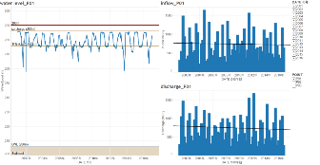
Digital Blueprint
National committee
Report
Consolidated
Dashboard
Command center
Model– BI
Simulation Model...
1.Flood Simulation
2.Drought Simulation
3. Damages Loss Simulation
Presentation
Data
Exchange
JAVA
Data
Exchange
Data
Exchange
Simulation Model...
Simulation Model...
In-memory
Pilot using data by Selection some Dept.
Hardware Infra
AI
Data
Exchange
Standardization
Dam, river data
RID
GISTDA
DMR
DWR
BMA
ORDPB
TMD
HyD
DDPM
PCD
LDD
EGAT
Satellite
Dam, river data
Rainfall, weather forecast
Land use
Dam data

Slide 19
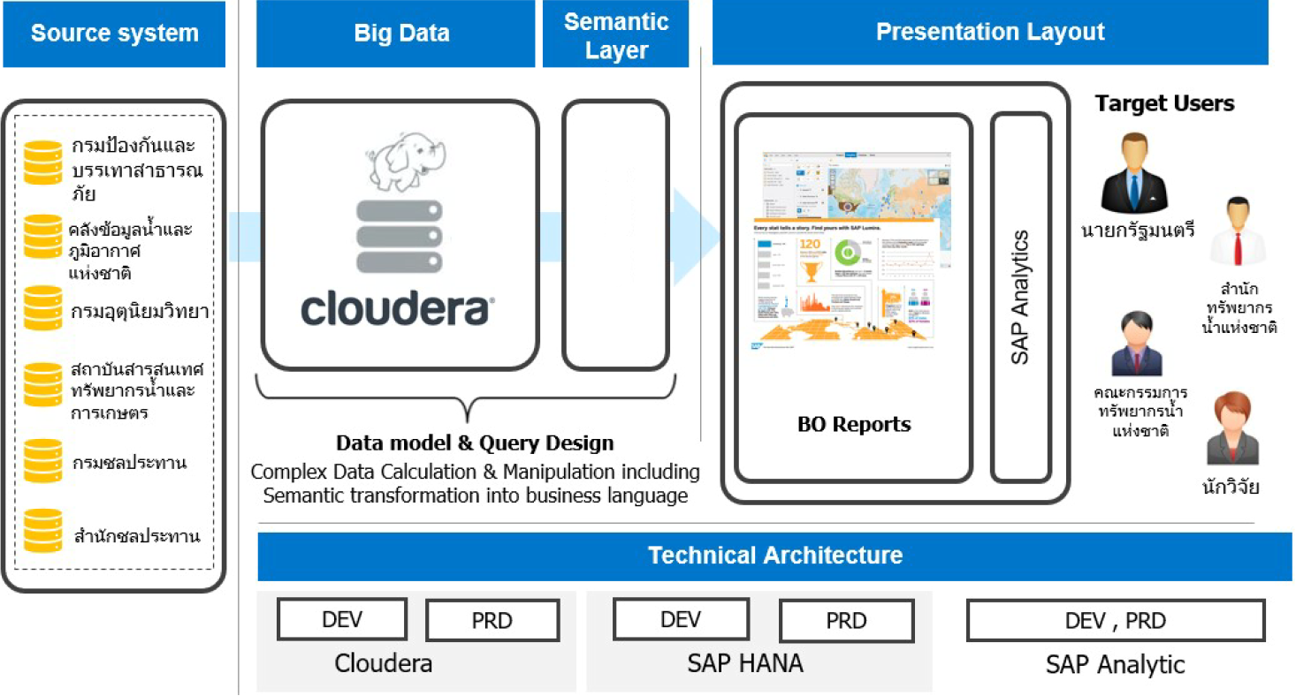

Source system
Semantic Layer
Presentation Layout
Big Data
คลังข้อมูลน้ำและ ภูมิอากาศแห่งชาติ
กรมอุตุนิยมวิทยา
กรมชลประทาน
GISTDA
ข้อมูลจากหน่วยงานอื่นๆ
In Memory Data
Platform
Hadoop
BI Reports
Data Model & Query Design
Complex Data Calculation & Manipulation including
Semantic transformation into business language
Technical Architecture
DEV
PRD
DEV
PRD
DEV,PRD
Hadoop (Cloudera,hortonworks)
Analytic

Slide 20












Data Source
การให้บริการข้อมูล
กรมชลประทาน
- ข้อมูลเขื่อน, แม่น้ำ
กรมทรัพยากรน้ำ
- ข้อมูลเขื่อน, แม่น้ำ
สำนักงานพัฒนาเทคโนโลยีอวกาศและภูมิสารสนเทศ (องค์การมหาชน)
- ข้อมูลภาพถ่ายจากดาวเทียม
การไฟฟ้าฝ่ายผลิตแห่งประเทศไทย
- ข้อมูลเขื่อน
กรมอุตุนิยมวิทยา
- ข้อมูลปริมาณน้ำฝน และข้อมูลการพยากรณ์อากาศ
กรมพัฒนาที่ดิน
- ข้อมูลการใช้ประโยชน์ที่ดิน
และหน่วยงานอื่นๆ

Slide 21
การดำเนินการเชื่อมโยง ระหว่าง
ระบบฐานข้อมูล/Application/Solution และคลังข้อมูลหลัก
การให้บริการข้อมูล
กรมชลประทาน
- ข้อมูลเขื่อน, แม่น้ำ
กรมทรัพยากรน้ำ
- ข้อมูลเขื่อน, แม่น้ำ
สำนักงานพัฒนาเทคโนโลยีอวกาศและภูมิสารสนเทศ (องค์การมหาชน)
- ข้อมูลภาพถ่ายจากดาวเทียม
การไฟฟ้าฝ่ายผลิตแห่งประเทศไทย
- ข้อมูลเขื่อน
กรมอุตุนิยมวิทยา
- ข้อมูลปริมาณน้ำฝน และข้อมูลการพยากรณ์อากาศ
กรมพัฒนาที่ดิน
- ข้อมูลการใช้ประโยชน์ที่ดิน
และหน่วยงานอื่นๆ
การจัดทำ ระบบฐานข้อมูลหรือ Application สนับสนุนยุทธศาสตร์น้ำ
ระบบบูรณาการสารสนเทศภูมิศาสตร์ (GIS)
ระบบ Sharing Report
ระบบ THAI WATER PLAN
Water Community
Solution ข้อมูลเพื่อการศึกษา และงานวิจัย
Big Data
In Memory Data
Platform
Hadoop

Slide 22
การดำเนินการเชื่อมโยง ระหว่าง
ระบบฐานข้อมูล/Application/Solution และคลังข้อมูลหลัก
การจัดทำ ระบบฐานข้อมูลหรือ Application สนับสนุนยุทธศาสตร์น้ำ
ระบบบูรณาการสารสนเทศภูมิศาสตร์ (GIS)
ระบบ Sharing Report
ระบบ THAI WATER PLAN
Water Community
Solution ข้อมูลเพื่อการศึกษา และงานวิจัย
การนำเสนอ/การรายงาน
Business Intelligence (BI)
BI Reports
Big Data
In Memory Data
Platform
Hadoop

Slide 23


การดำเนินการเชื่อมโยง ระหว่าง
ระบบฐานข้อมูล/Application/Solution และคลังข้อมูลหลัก
Product
การจัดทำ ระบบฐานข้อมูลหรือ Application สนับสนุนยุทธศาสตร์น้ำ
ระบบบูรณาการสารสนเทศภูมิศาสตร์ (GIS)
ระบบ Sharing Report
ระบบ THAI WATER PLAN
Water Community
Solution ข้อมูลเพื่อการศึกษา และงานวิจัย
Artificial Intelligence (AI)
Big Data
In Memory Data
Platform
Hadoop

Slide 24
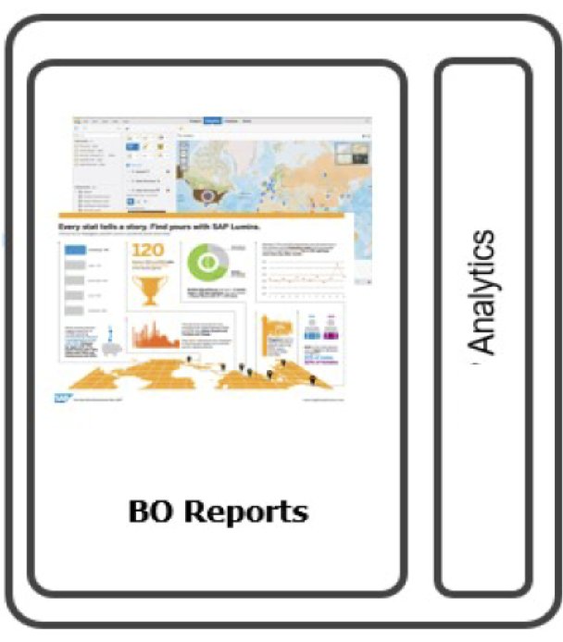

Data Source
Artificial Intelligence (AI)
Product
Dam, River Data
Satellite Images
Big Data
Presentation
Dam Data
In Memory Data
Platform
Business Intelligence (BI)
Hadoop
Rainfall, Weather forecast
Solution/Application
Land use
GIS
Sharing Report
Thai Water Plan
Water Community
Research
Data Base/Solution/Application

Slide 25
Data Source
Dam, River Data
Satellite Images
Big Data
Dam Data
In Memory Data
Platform
Hadoop
Rainfall, Weather forecast
Land use
Data Base/Solution/Application

Slide 26
Data Source
Dam, River Data
Satellite Images
Big Data
Dam Data
In Memory Data
Platform
Hadoop
Rainfall, Weather forecast
Solution/Application
Land use
GIS
Sharing Report
Thai Water Plan
Water Community
Research
Data Base/Solution/Application

Slide 27
Data Source
Dam, River Data
Satellite Images
Big Data
Presentation
Dam Data
In Memory Data
Platform
Hadoop
Rainfall, Weather forecast
Solution/Application
Land use
GIS
Sharing Report
Thai Water Plan
Water Community
Research
Data Base/Solution/Application

Slide 28
Data Source
Artificial Intelligence (AI)
Product
Dam, River Data
Satellite Images
Big Data
Dam Data
In Memory Data
Platform
Hadoop
Rainfall, Weather forecast
Solution/Application
Land use
GIS
Sharing Report
Thai Water Plan
Water Community
Research
Data Base/Solution/Application

